Slide 1
Curso : Arcgis
Tema: Diseño
Cartográfico
Lima, Perú

Slide 2
1. Concepto
Diseño cartográfico
Factores condicionan el diseño
2. Semiología
 |  | Percepción visual Semiología gráfica: Recursos visuales
 |  | Símbolos cartográficos y tipos Percepción y recursos en símbolos Sistemas de símbolos
 |  | Funciones de la rotulación Tipografía y percepción Selección de la tipografía
 |  | Elementos de un mapa Normas de composición
 |  | Concepto y tipos Estructura figura/fondo y contraste Contraste tierra/mar
3. Simbología
4. Rotulación
➢ Diseño de símbolos
5. Composición
➢ Emplazamiento de la rotulación
6. Jerarquía
INTRUCTOR: JORGE ROBERTO GARAMENDI CAMPOS Em@il: rgaramendi@Hotmail.com

Slide 3
1. Concepto
Diseño cartográfico
Factores condicionan el diseño
2. Semiología
3. Simbología
4. Rotulación
5. Composición
6. Jerarquía
INTRUCTOR: JORGE ROBERTO GARAMENDI CAMPOS Em@il: rgaramendi@Hotmail.com

Slide 4
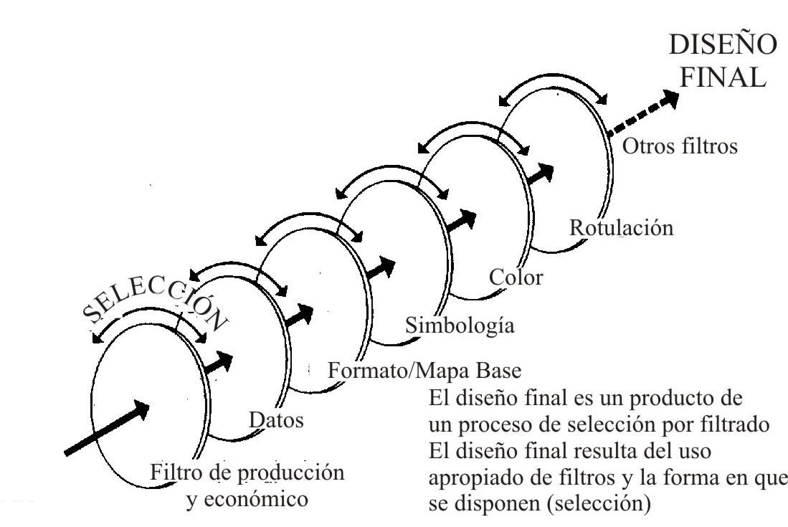
Diseño: Uso óptimo de las herramientas disponibles para la creación de
las mejores soluciones a los problemas que nos encontramos
Dos componentes en el diseño:
  Funcionalidad: Comunicación
  Creatividad: Componente artística
Diseño cartográfico: Uso de los medios apropiados para transmisión de información geográfica mediante representación sobre base cartográfica
En un sentido amplio incluye muchas operaciones, desde la elección de la escala y formato hasta, los métodos de adquisición y producción
En sentido estricto las operaciones se restringen a:
  Simbología (formas, color …)
  Rotulación y tipografía
  Composición
  Estructura jerárquica
Diseño: Proceso de filtrado
ARCGIS
INTRUCTOR: JORGE ROBERTO GARAMENDI CAMPOS Em@il: rgaramendi@Hotmail.com

Slide 5
Entidad productora
Oficinas técnicas: decisiones individuales, muy condicionadas
Grandes instituciones: decisiones colegiadas, pruebas piloto, normas
Producto y soporte
Mapa tradicional sobre papel: estático, no manipulable, proceso costoso
Mapa digital: versatilidad, dinámico, interactividad, accesibilidad …
Realidad
Forma y dimensiones de la zona a cartografíar
Complejidad planimétrica y altimétrica
Escala
Sensación de cercanía-lejanía de la zona, condiciona símbolos y rótulos
Objetivo y usuario
Mapas generales o temáticos, uso normal o en condiciones especiales
Usuario especializado, público general, niños …
Limitaciones técnicas y económicas
Color o B/N, medios de impresión, equipos informáticos
Todo ello depende a su vez de la economía de la empresa productora

Slide 6
1. Concepto
2. Semiología
Percepción visual
Semiología gráfica: Recursos visuales
3. Simbología
4. Rotulación
5. Composición
6. Jerarquía
INTRUCTOR: JORGE ROBERTO GARAMENDI CAMPOS Em@il: rgaramendi@Hotmail.com

Slide 7
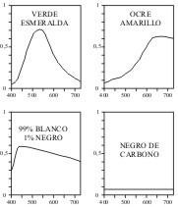
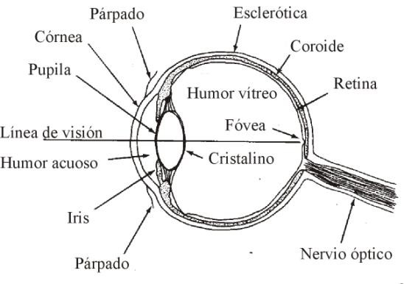
Percepción: Recepción y elaboración en los centros nerviosos superiores
de los datos proporcionados por los órganos de los sentidos
Percepción visual: Proceso de aprehensión y la respuesta discriminatoria inmediata a información gráfica. Es la más importante en Cartografía
Elementos físicos
La luz reflejada por objetos es recogida por el ojo
Distinta cantidad de REM en las distintas λ del espectro
Da lugar a distintos colores e intensidades (brillo)
Elementos fisiológicos
  La luz penetra a través de la córnea
  El cristalino actúa como lente que enfoca la luz
  Así alcanza la retina en la que hay conos (color) y bastones (claridad) y la señal se envía al cerebro
Elementos psicológicos
Respuesta psicológica a estímulos visuales, es la más interesante
Propiedades perceptivas de los distintos recursos (asociativa, ordenada o cuantitativa)
Estructura figura-fondo y contaste

Slide 8
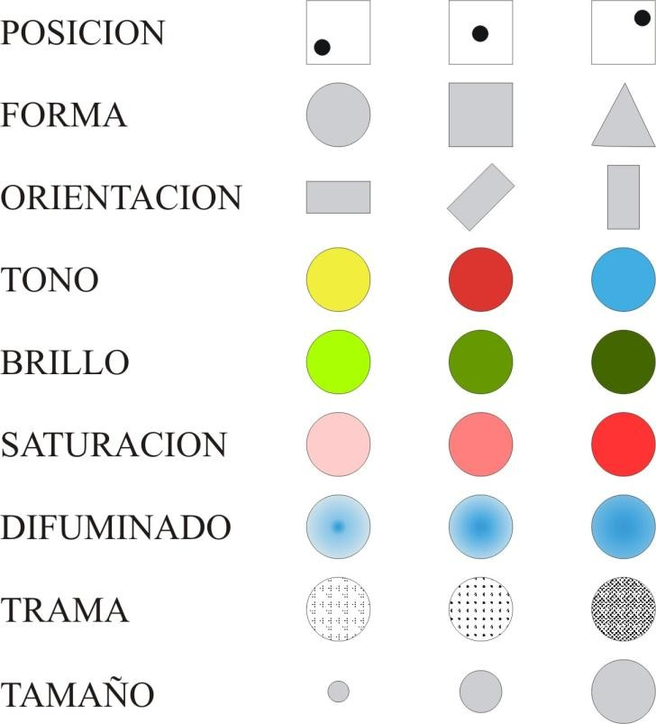
Semiología Gráfica: Estudio de los sistemas de signos o símbolos gráficos
La Gráfica (o lenguaje gráfico) es un sistema monosémico y espacial
Recursos visuales: Opciones de uso para transmitir información gráfica
Hay un total de 8 recursos visuales, las 2 dimensiones del plano y otros 6 recursos llamados de 3ª dimensión (Bertín)
En Cartografía, las dimensiones del plano quedan fijadas por los datos
Se dispone de los otros 6 recursos, más otras 2 componentes del color
Recursos visuales
Forma: Figura externa de un símbolo
Orientación que adquiere el símbolo
Tono: Componente del color relacionada con la λ de la REM reflejada
Brillo (valor): Cantidad total de REM
Saturación (viveza): Grado de mezcla o pureza (de λ) de la REM
Difuminado: Nitidez del símbolo trazado
Espaciado o grano: Separación entre
elementos de un trama
Tamaño: Dimensión (área) del símbolo
ARCGIS
INTRUCTOR: JORGE ROBERTO GARAMENDI CAMPOS Em@il: rgaramendi@Hotmail.com

Slide 9
1. Concepto
2. Semiología
3. Simbología
Símbolos cartográficos y tipos
Percepción y recursos en símbolos
Sistemas de símbolos
Diseño de símbolos
4. Rotulación
5. Composición
6. Jerarquía
ARCGIS
INTRUCTOR: JORGE ROBERTO GARAMENDI CAMPOS Em@il: rgaramendi@Hotmail.com

Slide 10
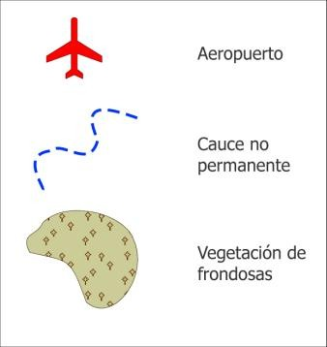
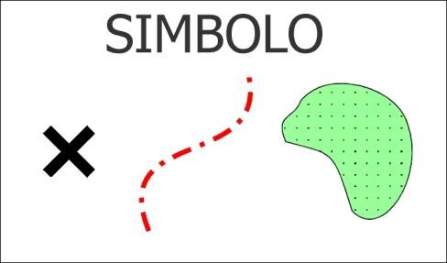
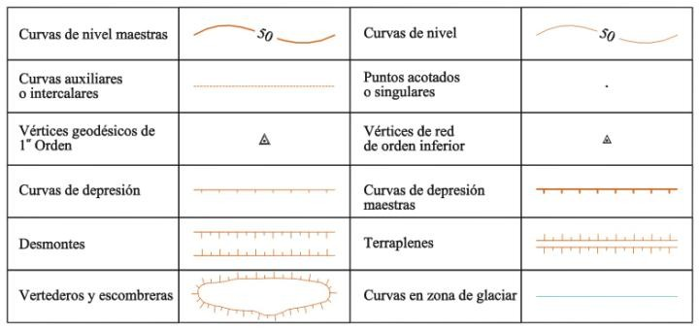
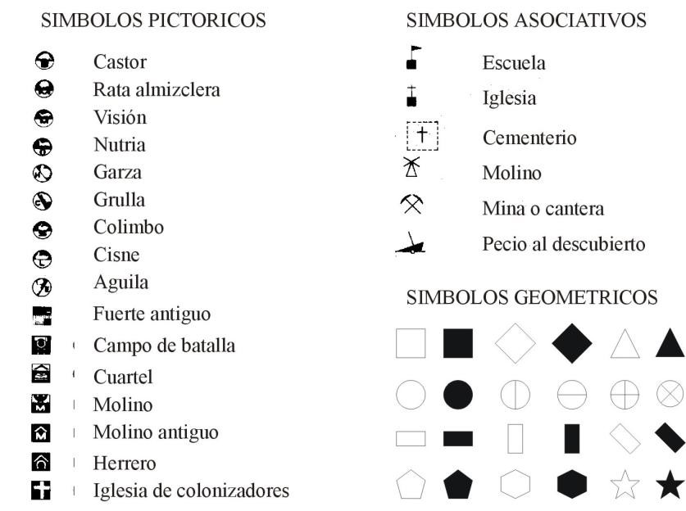
Símbolo: Representación sensorialmente perceptible de una realidad, en virtud de rasgos que se asocian con ésta por una convención aceptada
En un símbolo hay un esquema ternario: Signo externo que relaciona una realidad (referente) con un significado (Pierce)
Connotativo
Convencional
Tipos de símbolos
Grado de evocación
Primitivas
Propiedades perceptivas

Slide 11
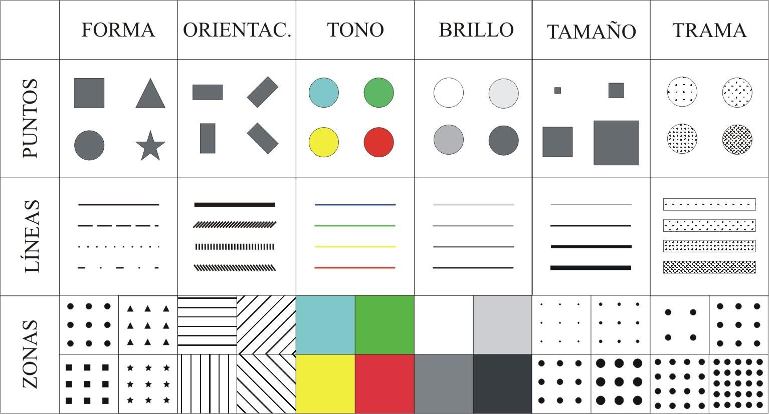
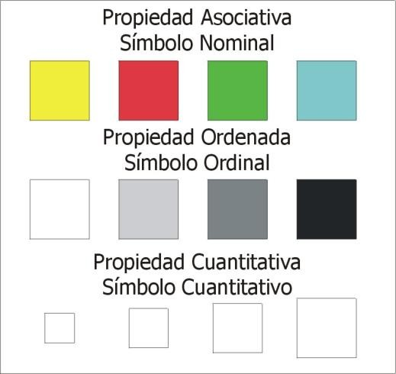
Primitivas
En puntos: orientación, forma, color (tono), tamaño
En líneas: tipo (forma), color (tono),
grosor (tamaño)
En zonas: tono, brillo, trama
Propiedades perceptivas
Recursos de percepción asociativa: forma, orientación, tono (trama)
Recursos de percepción ordenada: brillo, tamaño (trama)
Recursos de percepción cuantitativa:
tamaño

Slide 12
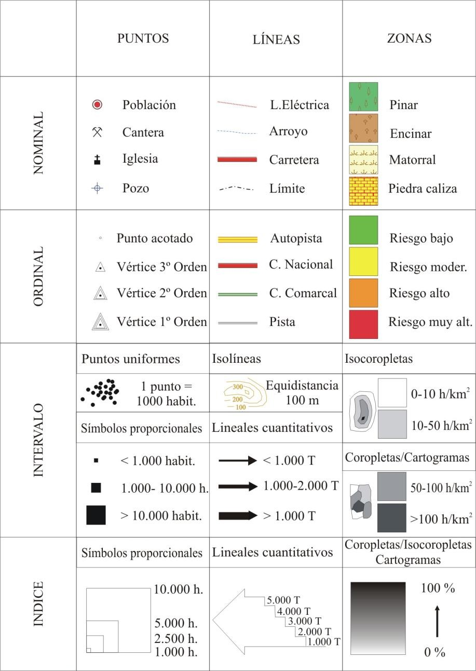
Relación entre símbolos y datos
representados
Componente espacial
Datos y símbolos puntuales
Datos y símbolos lineales
Datos y símbolos zonales
Atributos temáticos
Datos y símbolos nominales
Datos y símbolos ordinales
Datos y símbolos cuantitativos
Uniformidad
Datos uniformes: Isolíneas
Datos no uniformes: Coropletas, cartogramas, puntos uniformes
Absoluto/relativo
Datos absolutos:puntos uniformes
Datos relativos: coropletas, cartogramas

Slide 13
Selección
Nivel de generalización temática o clasificación de los datos (escalas de medida de los datos)
Convencionalismos y connotaciones del color, las formas …
Relación con otros símbolos de la misma u otra capa de información
Consecución de una buena estructura figura-fondo y contraste
Símbolos puntuales y lineales (figuras): colores oscuros
Símbolos zonales (fondo): colores claros
Criterios puramente estéticos: colores atractivos, formas suaves
Objetivos y usuarios del mapa
Medios técnicos disponibles
Proceso de diseño
Análisis del mapa
Tipo, escala, objetivo y medios
Análisis de los elementos
Capas: Importancia, datos, resolución
Sistema de representación
Tipo de datos
Diseño específico
Convencionalismos, connotaciones ...
Evaluación de los símbolos
Individualmente y conjunto del mapa
INTRUCTOR: JORGE ROBERTO GARAMENDI CAMPOS Em@il: rgaramendi@Hotmail.com

Slide 14
1. Concepto
2. Semiología
3. Simbología
4. Rotulación
Funciones de la rotulación
Tipografía y percepción
Selección de la tipografía
Emplazamiento de la rotulación
5. Composición
6. Jerarquía
ARCGIS
INTRUCTOR: JORGE ROBERTO GARAMENDI CAMPOS Em@il: rgaramendi@Hotmail.com

Slide 15
Proceso de selección de tipos de letra, preparación de nombres y coloca-
ción en la posición adecuada en el mapa
Funciones
Identificación de elementos y transmisión de información que sólo puede hacerse mediante símbolos alfanuméricos
Localización de elementos e indicador de la extensión y orientación de los mismos
Agrupación, clasificación y jerarquización de objetos mediante el uso de
distintos tipos de letra
Indicador de la escala y objetivos del mapa
ARCGIS
INTRUCTOR: JORGE ROBERTO GARAMENDI CAMPOS Em@il: rgaramendi@Hotmail.com

Slide 16
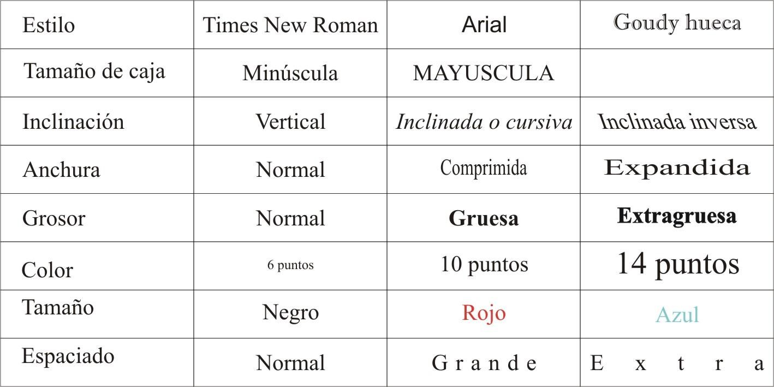
Tipo
Piezas de metal o madera de las imprentas y máquinas
Hoy se utiliza para definir a
cada uno de los tipos de letra
Características de tipografía
  Estilo: Diseño de los trazos,
bucles, sombreado, serif
  Forma: Variaciones sobre el estilo en relación con:
    Tamaño de caja
    Inclinación
    Anchura
    Grosor
  Color (tono) del tipo
  Tamaño en puntos (0,353 mm) u otras unidades
  Espaciado entre caracteres
Características |  | Recursos | Percepción
Estilo |  | Forma | Asociativa
Forma | Tamaño caja | Forma-Tamaño | Ordenada
 | Inclinación | Orientación | Asociativa
 | Anchura | Tamaño | Cuantitativa
 | Grosor | Brillo | Ordenada
Tamaño |  | Tamaño | Cuantitativa
Color |  | Tono | Asociativa
Espaciado |  | Trama | Ordenada

Slide 17
Cada fenómeno rotulado requiere un determinado tipo de letra en
relación con la legibilidad y sus propiedades
Legibilidad: Recomendaciones
  Sobre el estilo (sencillez, no confusión, evitar sombreado, ojos, serif…)
  Sobre el tamaño (mínimo) y tamaño de caja (uso de minúsculas)
  Sobre forma (inclinación, grosor, anchura), separación y color
Armonía del conjunto
  Evitar una excesiva mezcla de estilos, formas y colores
  Evitar formas demasiado gruesas y expandidas
Propiedades de los elementos
  En elementos cualitativos: Diferencias en el estilo, inclinación (vertical-
artificial, inclinado-natural) y color (hidrografía-azul, curvas-siena, etc.)
  En elementos ordinales y cuantitativos: grosor, anchura, tamaño de caja, espaciado, y tamaño (cuantitativo)
  Hay interferencias entre tamaño de caja, grosor y tamaño que pueden confundir si no se tratan bien

Slide 18
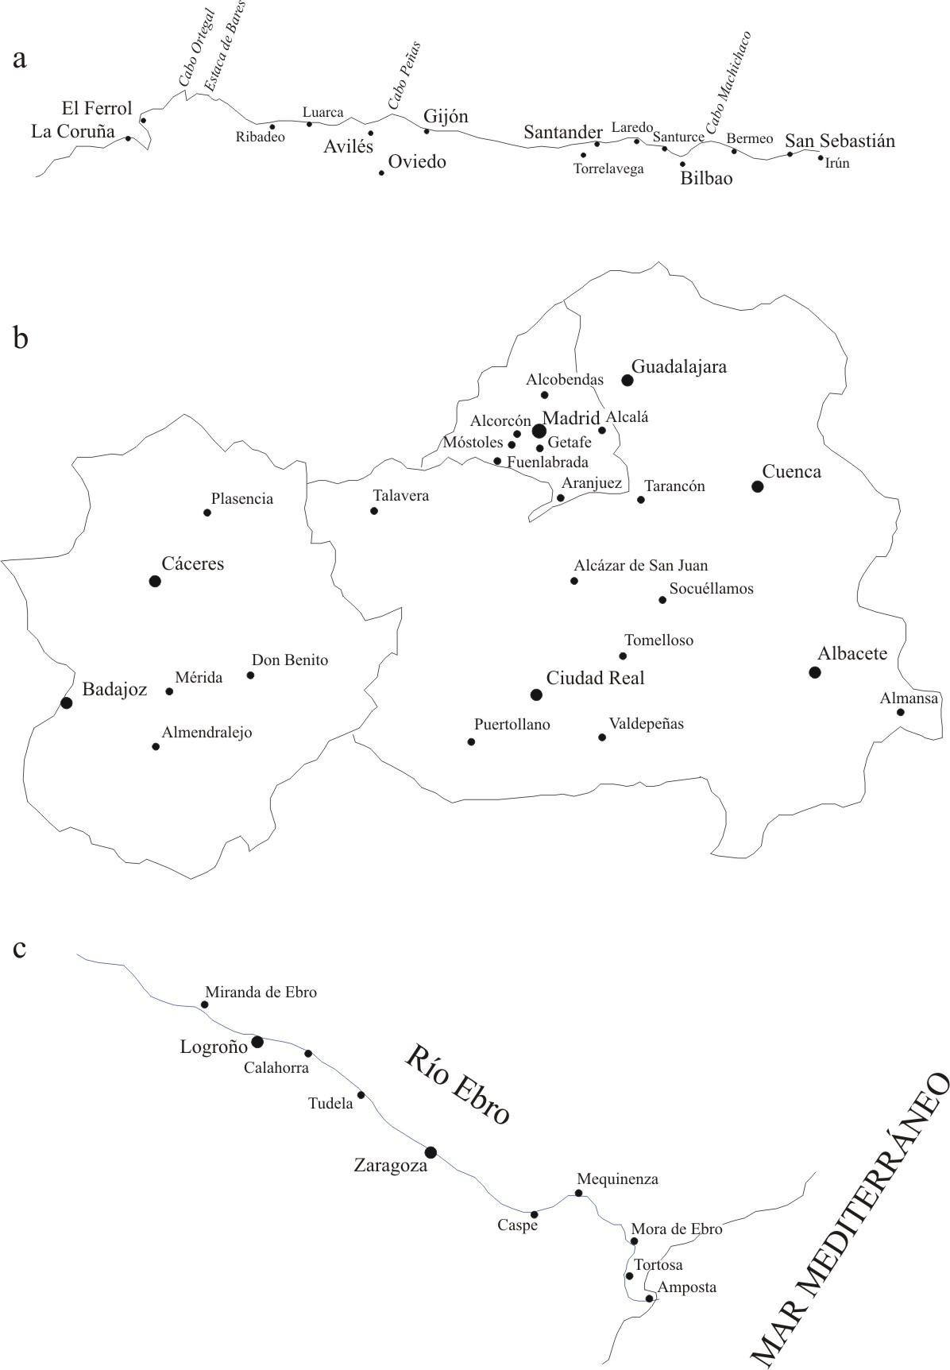
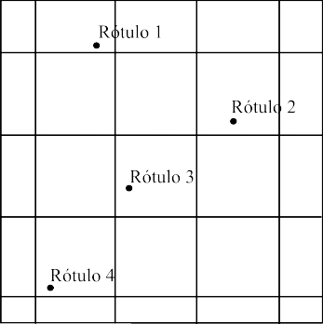
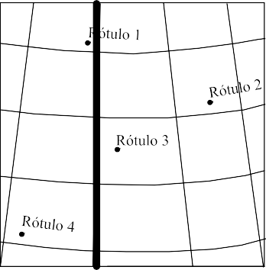
Cada mapa es diferente y supone un
problema específico
Reglas de carácter general que aseguren legibilidad y no confusión
Reglas específicas para elementos puntuales, lineales y zonales
Se producen conflictos a resolver
jerarquizando las normas
Así hay rótulos con menor o mayor flexibilidad
Empezar por lo más inflexibles y seguir por los demás
Normas generales
Elementos puntuales

Slide 19
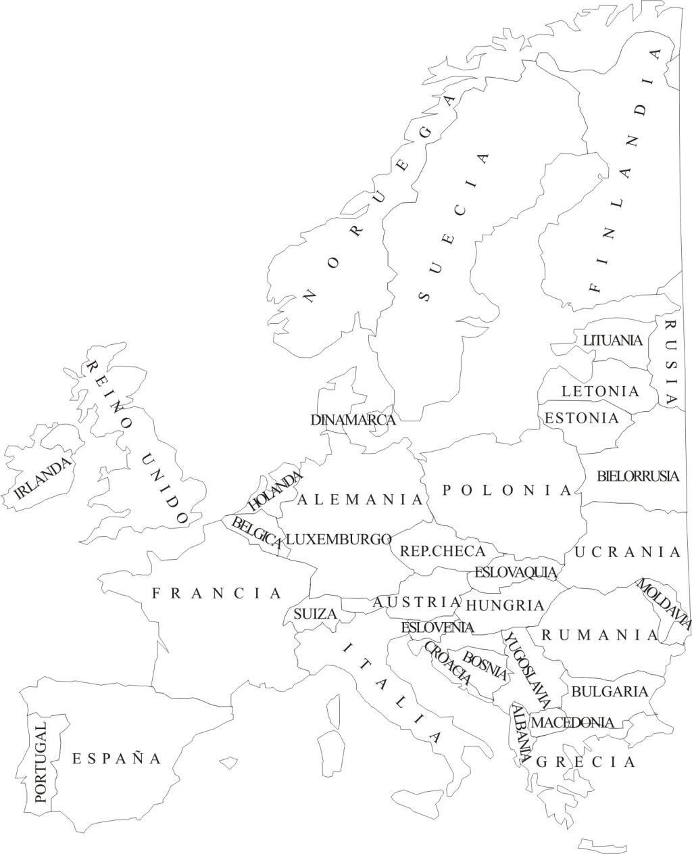








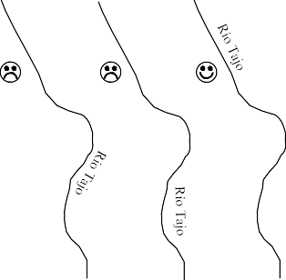
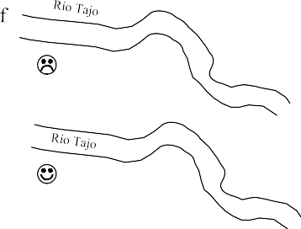
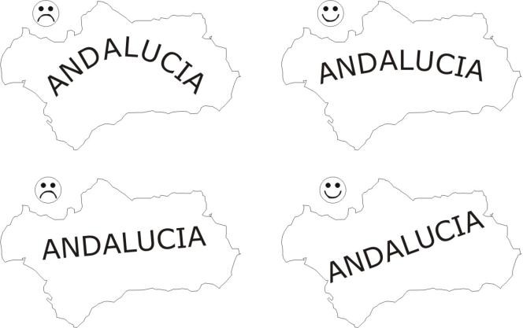
Elementos lineales
Elementos zonales

Slide 20
1. Concepto
2. Semiología
3. Simbología
4. Rotulación
5. Composición
Elementos de un mapa
Normas de composición
6. Jerarquía
ARCGIS
INTRUCTOR: JORGE ROBERTO GARAMENDI CAMPOS Em@il: rgaramendi@Hotmail.com

Slide 21
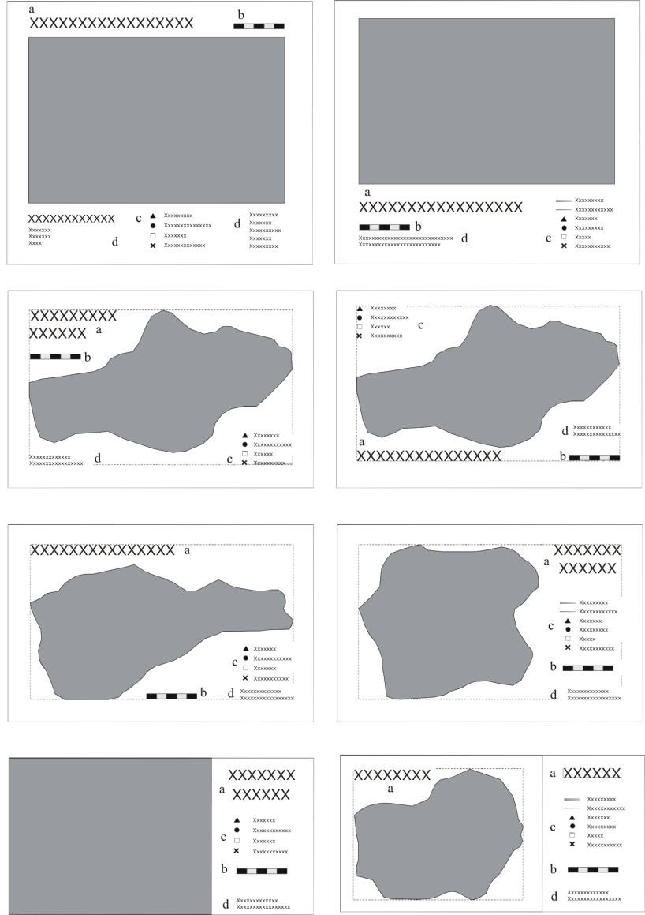
Elementos
Zona de representación: Símbolos y rótulos
Título y subtítulo: Localización y temática
Leyenda y signos convencionales
Escala numérica y gráfica
Créditos: Fuente, precisión, fiabilidad …
Retícula y cuadrícula
Bordes y marcos
Esquemas y diagramas en mapas temáticos
Identificación de productos
Composición
Cada mapa presenta varias soluciones que dependen de:
  Criterios estéticos
  Formato, plegado y encuadernado
  Forma de los elementos, especialmente de zona de representación

Slide 22
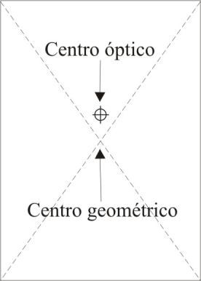
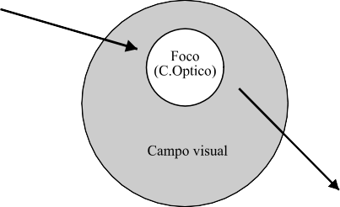
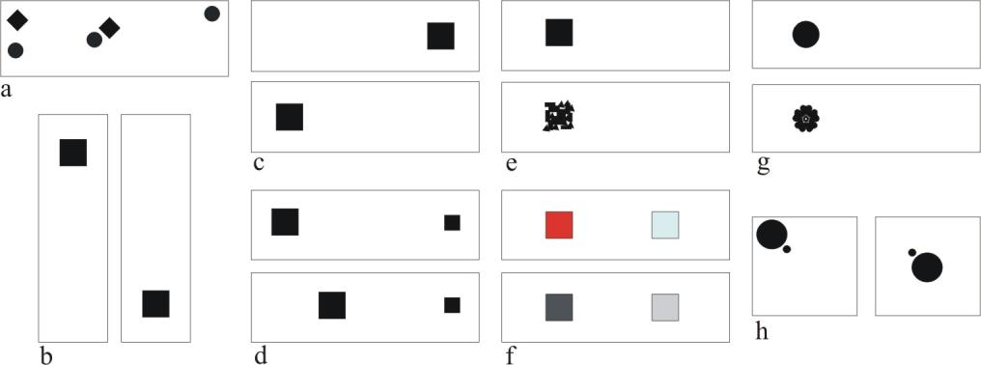
Centro óptico
Punto situado 5 o 10% sobre centro geométrico
Centrar elementos (zona representación)
Orden de lectura: Leyenda en parte derecha
Equilibrio visual
Peso visual en relación con posición interés, color, tamaño
Desarrollo de direcciones visuales por orientación y alineación de objetos
Distribución del espacio (no homogéneas, distribuciones aúreas …)
Ordenación interna
Intraparalelismo entre rótulos y elementos
Evitar tensiones visuales (tramas)

Slide 23
1. Concepto
2. Semiología
3. Simbología
4. Rotulación
5. Composición
Concepto y tipos
Estructura figura/fondo y contraste
Contraste tierra/mar
6. Jerarquía
ARCGIS
INTRUCTOR: JORGE ROBERTO GARAMENDI CAMPOS Em@il: rgaramendi@Hotmail.com

Slide 24
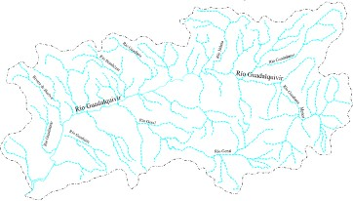
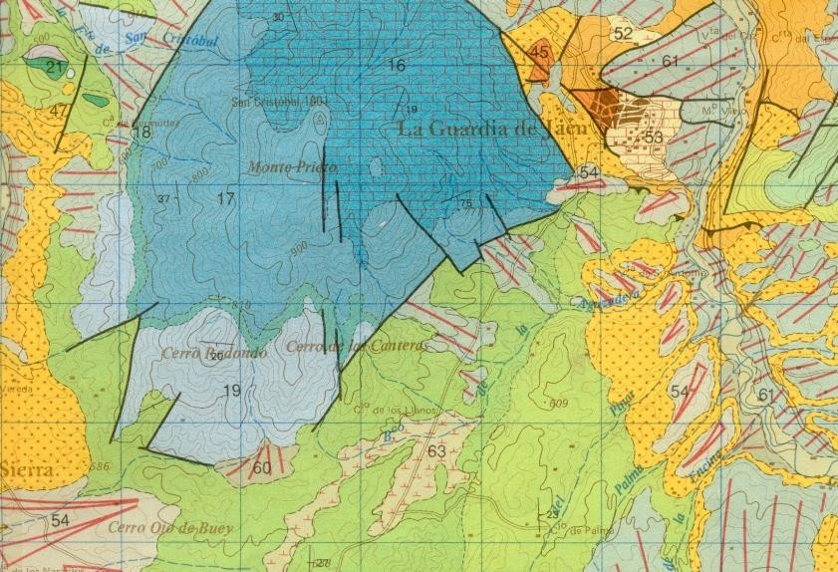
Diferente importancia de los elementos de un mapa, que debe reflejarse
visualmente: en la posición y el uso de recursos visuales
Tipos de jerarquía
Extensión
Extensión: Afecta a símbolos puntuales y lineales
Subdivisión: Afecta a símbo- los zonales, varios niveles
Estereográmica: Entre dife-
rentes elementos
Subdivisión
Estereográmica
Nivel | Objeto o elemento | Visual
1 | Símbolos cartográficos | 1
1 | Título, leyenda, rotulación de símbolos | 1
2 | Mapa base: límites políticos, detalles físicos | 2
3-4 | Créditos, fuentes y precisiones | 2-3
4 | Mapa base: hidrografía (mares, lagos, ríos) | 3
5 | Otros: rótulos mapa base,escala,cuadrícula | 4

Slide 25
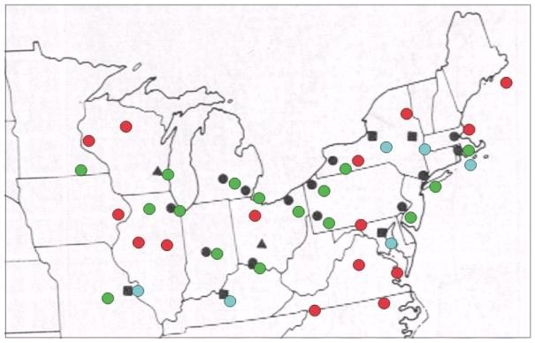
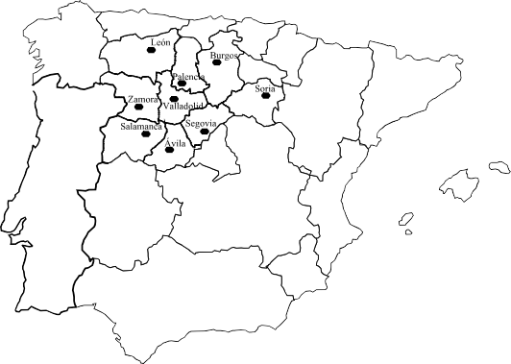
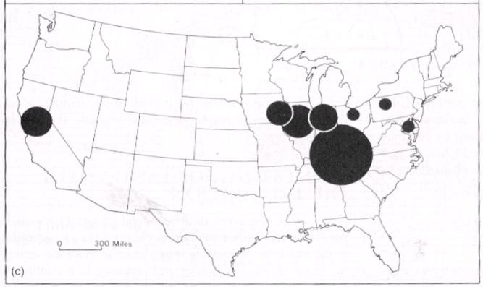
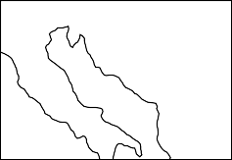


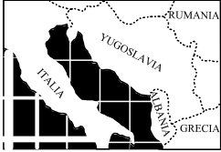
Desarrollo de estructuras en dos o más niveles visuales: figuras (primer
plano), fondo (segundo o tercer plano)
Uso de recursos visuales
Formación de figuras por agrupación de sím-
bolos con recursos selectivos (color, tamaño)
Brillo: fondo debe ser claro y las figuras oscuras
Tono desarrolla figuras por razones fisiológicas
Formas interesantes desarrollan figuras aún cuando no estén cerrados los contornos
Los tamaños grandes emergen como figuras
Articulación
Aumento del detalle permi- te destacar algunas zonas
Sobreimposición
Imposición símbolos y textos sobre líneas y contornos
Reconocimiento
Reconocer figuras permi- te distinguirlas del fondo

Slide 26
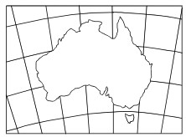
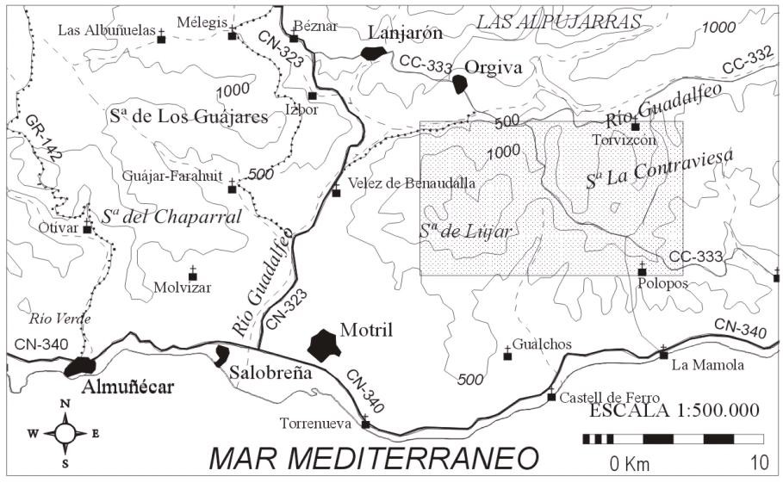
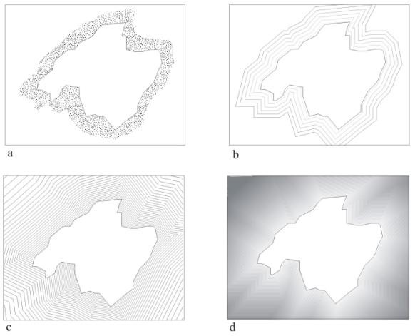
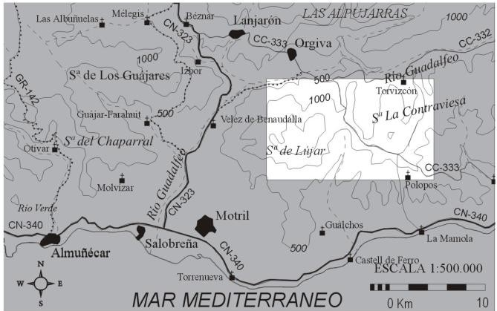
El contraste permite diferenciar las figuras del
fondo (jerarquía), y las figuras y los fondos entre sí
Técnicas para contraste
Diferencias de línea en cuanto a peso visual
(grosor, jerárquicas) y tipo (no jerárquicas)
Diferencias de trama (visible) y de brillo (trama no visible) permiten destacar zonas (diferencias jerárquicas)
Diferencias de tono entre colores separados en la corona cromática (no jerárquicas)
El contraste tierra-mar
  Uno de los contras- tes de mayor interés
  Tierra: figura y mar: fondo
  Hay varias técnicas: tramas, difuminados

